Slide 1
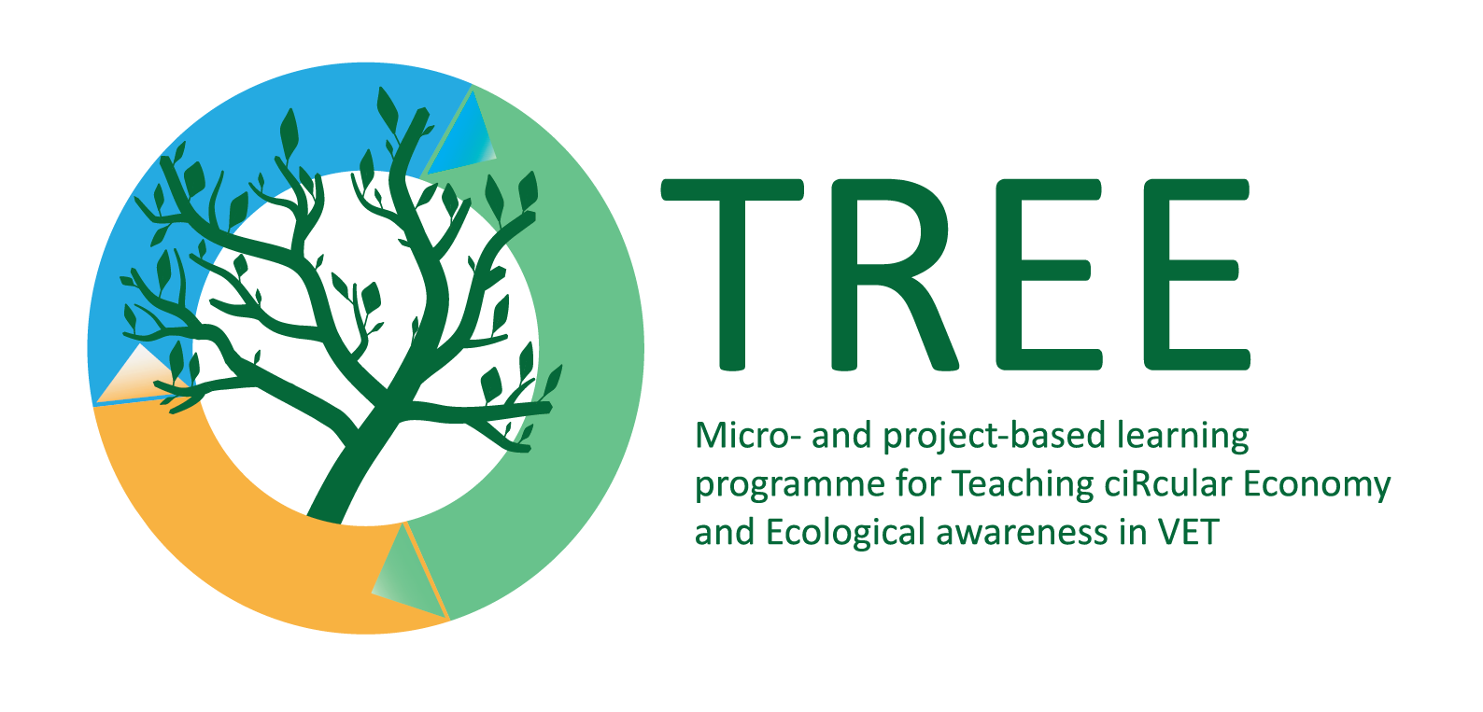
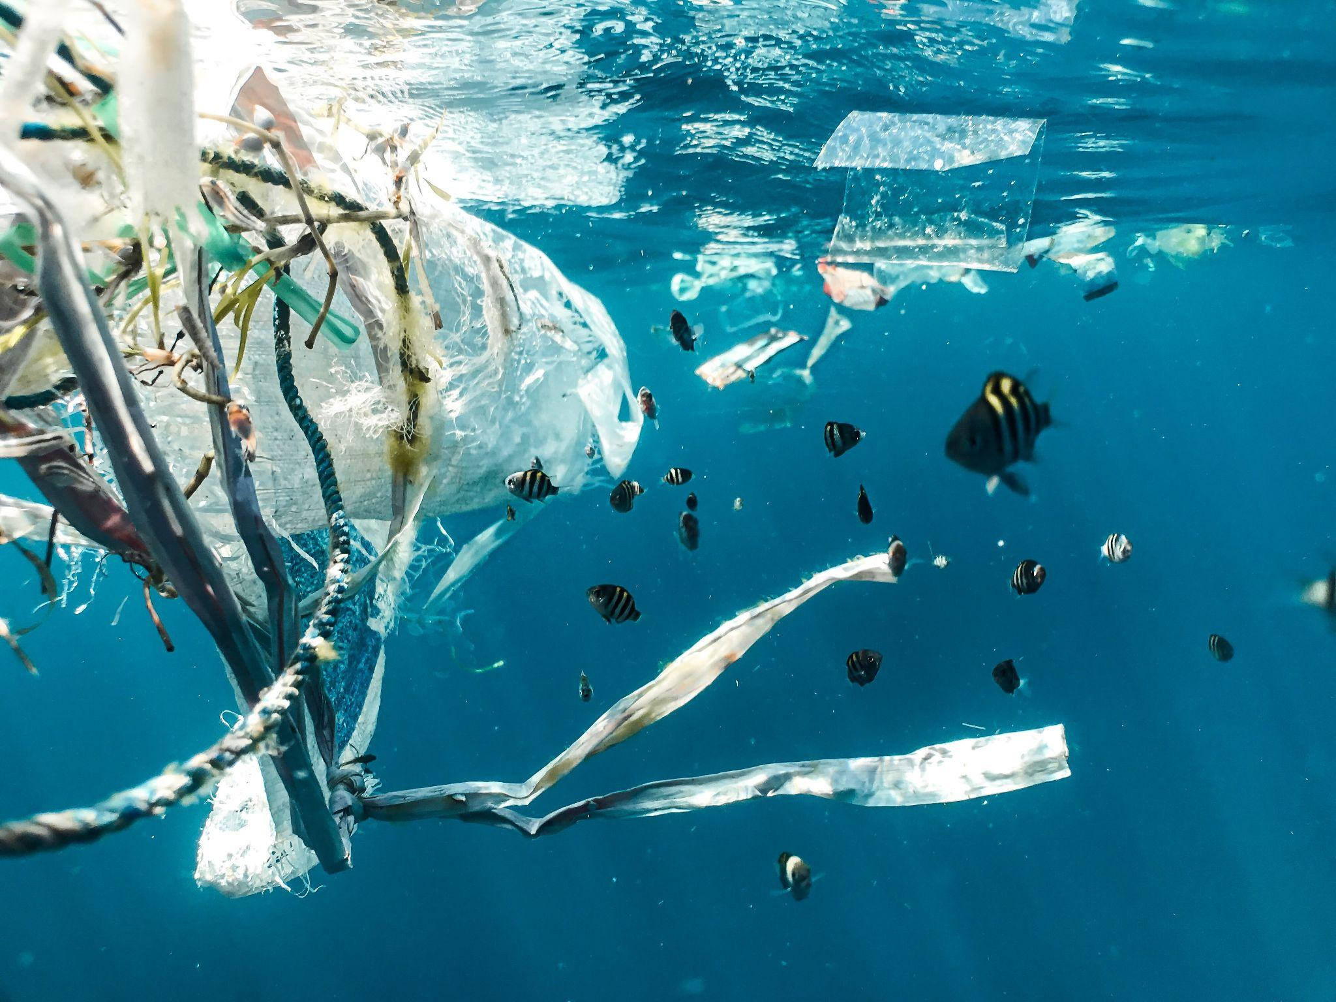
Plastikas ir jo vaidmuo ŽE
Nuotrauka iš Unsplash: https://unsplash.com/photos/BJUoZu0mpt0
Raktiniai žodžiai: plastikas, vienkartinis, tvarus, tarša, atliekos
Europos Komisijos parama šio leidinio rengimui nereiškia, kad patvirtinamas tik autorių nuomonę išreiškiantis turinys, ir Komisija negali būti laikoma atsakinga už bet kokį jame pateiktos informacijos panaudojimą.

Slide 2
Mokymosi rezultatai
Suprasti, kokį poveikį mūsų sveikatai ir aplinkai daro plastikiniai daiktai, ypač vienkartiniai;
Sužinoti apie ES taikomas kovos su plastiko atliekomis ir tarša strategijas;
Suprasti, kas yra žiedinė plastikų ekonomika ir kodėl reikia ją kurti;
Suprasti, kokį pėdsaką mokiniai palieka naudodami plastiką;

Slide 3
Ekologiški įgūdžiai, į kuriuos atsižvelgiama
Galvojimas apie ateitį
Taršos prevencija
Ekologinis projektavimas
Atliekų tvarkymas
Aplinkosaugos auditas
Poveikio vertinimas

Slide 4
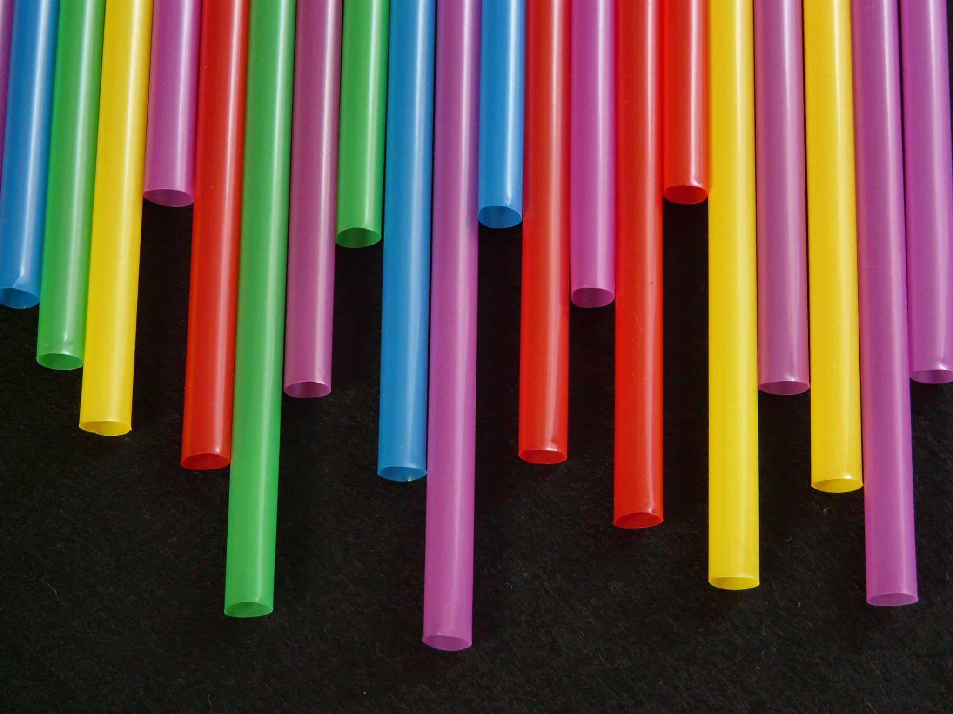
Pristatymas
Nuo Antrojo pasaulinio karo plastikiniai daiktai tapo vis labiau paplitę ir daugeliui tapo būtini. Buvo išrasta įvairių rūšių plastikų, kad būtų galima sukurti vis daugiau daiktų iš šios tąsios, pigios, patvarios ir lengvai prieinamos medžiagos. Todėl nereikėtų stebėtis, kad po akmens, geležies ir t. t. amžių, kai kurie ekspertai mūsų amžių pavadino „plastiko amžiumi”.
Nuotrauka iš Pexels: https://www.pexels.com/it-it/foto/lotto-di-paglia-multicolore-65612/
Tačiau pastaruoju metu plastikas tapo viena iš labiausiai aplinką teršiančių medžiagų. Iš tiesų šiandien pagaminama daug plastiko, kuris nėra tinkamai likviduojamas ir galų gale užteršia dirvožemį, jūras, upes ir ežerus.

Slide 5
1 dalis. Sąvokų apibrėžimai
Ką reiškia sąvoka „plastikas“?
Šis daug apimantis terminas naudojamas kalbant apie medžiagas, kurios labai skiriasi viena nuo kitos, todėl tiksliau būtų kalbėti daugiskaita „plastikai“ .
Pagrindinės termoplastinių polimerų dervos yra 7:
1. PER arba PETE
2. HDPE
3. PS
4. LDPE
5. PP
6. PVC
7. Polikarbonatas, BPA ir kiti plastikai

Slide 6
2 dalis. Sąvokų apibrėžimai
PET arba PETE (polietileno tereftalatas) | perdirbamas dažniausiai pavyzdžiui, yra naudojamas pluoštams siuvant drabužius arba maisto ir gėrimų tarose pakartotinai nenaudoti (arba riboti pakartotinį naudojimą), nes jis sukurtas kaip vienkartinio naudojimo.
HDPE (didelio tankio polietilenas) | antroje vietoje pagal perdirbimo dažnumą galima rasti, pavyzdžiui, valymo priemonių arba tepalų buteliuose.
PS (polistirenas) | vienas iš labiausiai paplitusių termoplastinių polimerų sąvartynuose pavyzdžiui, jis naudojamas maisto produktų talpykloms ir plastikiniams stalo įrankiams gaminti nėra perdirbamas ir dėl kai kurių cheminių sudedamųjų dalių nepatartina jo naudoti pakartotinai
LDPE (mažo tankio polietilenas) | pavyzdžiui, plastikiniai maišeliai Jį galima saugiai pakartotinai naudoti arba keisti jo paskirtį, tačiau jis retai perdirbamas.

Slide 7
Apibrėžimai 3 dalis
PP (polipropilenas) | yra korozijai atsparus papildomas polimeras. naudojamas, pavyzdžiui, traškučių maišeliams ir jogurto indeliams jį galima perdirbti ir pakartotinai naudoti.
PVC (polivinilchloridas) | jis yra trečioje vietoje pagal gamybos apimtis po PET IR PP minkštas ir lankstus pavyzdžiui, naudojamas maisto produktų vyniojimui
Polikarbonatas, BPA ir kiti plastikai. | Iš esmės nieko iš šių termoplastikų negalima perdirbti arba naudoti pakartotinai, nes jie taip pat neigiamai veikia žmogaus organizmą.

Slide 8
1 tema: Plastiko poveikis aplinkai
Kurie termoplastiniai polimerai yra perdirbami labiausiai?
PET ir PP
PET ir HDPE
PVC ir PP

Slide 9
Pristatymas: naudingos nuorodos
Daugiau informacijos apie „plastiko amžių“: Baztan J., Bergmann M., Booth A., Broglio E., Carrasco A., Chouinard O., Clüsener-Godt M., Cordier M., Cozar A., Devrieses L., Enevoldsen H., Ernsteins R., Ferreira-da-Costa M., Fossi M-C., Gago J., Galgani F., Garrabou J., Gerdts G., Gomez M., Gómez-Parra A., Gutow L., Herrera A., Herring C., Huck T., Huvet A., Ivar do Sul J-A., Jorgensen B., Krzan A., Lagarde F., Liria A., Lusher A., Miguelez A., Packard T., Pahl S., Paul-Pont I., Peeters D., Robbens J., Ruiz-Fernández A-C., Runge J., Sánchez-Arcilla A., Soudant P., Surette C., Thompson R.C., Veldés L., Vanderlinden J-P., Wallace N. (2017). Breaking Down the Plastic Age. 10.1016/B978-0-12-812271-6.00170-8. https://www.researchgate.net/publication/312009814_Breaking_Down_the_Plastic_Age
Daugiau informacijos apie plastikų tipus ir jų perdirbimo galimybes:
Almanac (2022). Which Plastics Are Recyclable By Number? Households - back to basic living. https://www.almanac.com/which-plastics-are-recyclable-number
Dassault Systemes (n.d.) Introduction to Plastic. 3DEXPERIENCE Make. Consulted on 23rd August 2022. https://www.3ds.com/make/guide/material/plastic

Slide 10
1 tema: Plastiko poveikis aplinkai
Duomenys:
2018 m. pasaulyje plastiko buvo pagaminta 360 mln. tonų
per pirmąjį šio amžiaus dešimtmetį pagamintas bendras plastiko kiekis yra didesnis nei per visą praėjusį šimtmetį.
Kasmet apie 8 mln. tonų plastiko atliekų iš pakrančių atplaukia į vandenynus ir juda, nešamos srovių, kurdamos tikras „salas” sudarytas iš plastiko. Didžiausia plastiko sala vadinama „Ramiojo vandenyno šiukšlių „sala” ir yra įsikūrusi Ramiajame vandenyne, tarp Kalifornijos ir Havajų. Nors nėra tikslaus šios salos dydžio išmatavimų, manoma, kad jos plotis yra nuo 700 tūkst. km2 iki 10 mln. km2 (plotas prilygsta Pirėnų pusiasaliui).

Slide 11
1 tema: Plastiko poveikis aplinkai
Plastikas kenkia aplinkai ir žmonių sveikatai įvairiais būdais, pavyzdžiui:
cheminiai elementai, kurių dedama į plastiką, gali patekti į žmogaus ir gyvūnų organizmą. Iš esmės dauguma plastikinių daiktų, net ir stambesni, nesuyra. Laikui bėgant jie linkę skilti į mažesnius plastiko fragmentus, kuriuos sunkiau surinkti ir pašalinti iš natūralios aplinkos, o gyvūnai juos lengviau praryja. Tačiau mikroplastiko kenksmingumas ir toksikologinis poveikis gyvūnams ir žmonėms, kaip ir ilgalaikis poveikis vis dar beveik nežinomi;
plastikas vandenyje gali išsilaikyti šimtus metų ir gali tapti invazinių gyvūnų rūšių ir bakterijų patekimo į naujas buveines priežastimi;
Žemėje ar sąvartynuose esantis plastikas savo sudėtyje esančiomis cheminėmis medžiagomis gali užteršti podirvį ir požeminius vandenis.

Slide 12
1 tema: Plastiko poveikis aplinkai
Be to, reikia atsižvelgti į plastiko gamybos poveikį aplinkai. Pasak Knoblauch (2022), „apie 4 proc. pasaulyje išgaunamos naftos sunaudojama kaip žaliava plastikų gamybai, o panašus kiekis sunaudojamas kaip energija šiam procesui”.
Tačiau aplinkos tvarkymas nuo joje jau esančio plastiko taip pat kainuoja. Pavyzdžiui, Europa savo pakrantėms ir paplūdimiams kasmet išleidžia 630 mln. eurų, tam kad pašalinti plastiko atliekas. Be to, iš viso pagaminamo plastiko pasaulyje perdirbama tik 10 proc. ir tik 15 proc. sudeginama. Likusi dalis patenka į sąvartynus arba išmetama į jūras.
Manoma, kad ateityje plastiko naudojimas dar labiau padidės (2020-2025 m. prognozuojama, kad naudojimas padidės maždaug 10 kartų).
Apmąstymui skirtas klausimas
Ar galite nurodyti kitus poveikius aplinkai, kuriuos sukelia plastikas?

Slide 13
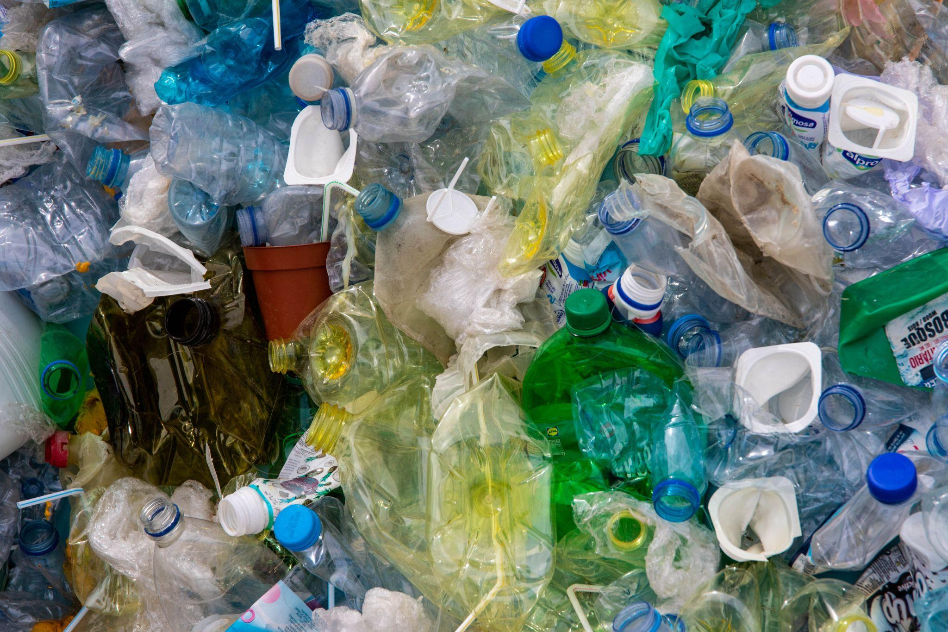
1 tema: Plastiko poveikis aplinkai
Problemos, susijusios su plastiko naudojimu, daugiausia susijusios su jo naudojimu gaminant daiktus, kurie gali būti panaudoti nuo kelių minučių iki kelių valandų, pavyzdžiui, plastikiniai maišeliai, stalo įrankiai ar stiklinės.
Taigi vienkartiniai plastikiniai daiktai yra vieni iš labiausiai aplinką teršiančių daiktų, nes energija jiems pagaminti ir išmesti daro didžiulį poveikį aplinkai, palyginti su realiu šių daiktų naudojimu ir nauda, kurią iš jų gauname.
Nuotrauka iš Pexels: https://www.pexels.com/it-it/foto/foto-ravvicinata-di-bottiglie-di-plastica-2547565/

Slide 14
1 tema: Plastiko poveikis aplinkai
Kas yra „Ramiojo vandenyno šiukšlių sala“?
Tai plastikinio polimero rūšis, kurią lengva pakartotinai naudoti ir perdirbti.
Tai yra šiukšlių sala, sukurta prie Kalifornijos krantų.
Tai metodas, kuris gali būti naudojamas plastikui perdirbti, siekiant sumažinti šios medžiagos kiekį, kuris patenka į sąvartynus.

Slide 15
1 tema: naudingos nuorodos
Daugiau apie plastiko poveikį aplinkai:
Parker L. (2019). The world's plastic pollution crisis explained. National Geographics. Environment - explainer. https://www.nationalgeographic.com/environment/article/plastic-pollution
Knoblauch J.A. (2022). Plastiko poveikis aplinkai. Naujienos apie aplinkos būklę https://www.ehn.org/plastic-environmental-impact-2501923191/particle-7

Slide 16
2 tema: Plastiko taršos įveikimo būdai
2018 m. Europos Komisija priėmė ES plastikų strategiją, kuri dabar yra Naujosios žiedinės ekonomikos veiksmų plano dalis. Šia strategija siekiama pakeisti plastikinių daiktų projektavimo, gamybos, naudojimo ir perdirbimo būdus ES šalyse, siekiant:
sumažinti anglies dioksido pėdsaką, kurį palieka plastiko gamyba;
padaryti plastiką lengviau perdirbamą ir padidinti perdirbto plastiko paklausą tarp vartotojų ir gamintojų;
neskatinti ir (arba) uždrausti naudoti vienkartinį plastiką;
investuoti į biologinės kilmės, biologiškai skaidžius ir kompostuojamus plastikus.

Slide 17
2 tema: Plastiko taršos įveikimo būdai
Be to, 2021 m. liepos 3 d. įsigaliojo draudimas naudoti vienkartines plastikines lėkštes, stalo įrankius, šiaudelius, balionų lazdeles ir vatos pagaliukus. Pagal šį draudimą šie daiktai nebebus tiekiami į ES valstybių narių rinkas. Tas pats pasakytina ir apie puodelius bei maisto ir gėrimų tarą iš polistireninio putplasčio. Šis draudimas - tai aiški ir svarbi ES pozicija prieš plastikinius vienkartinius daiktus.
Kai kuriose Europos šalyse taip pat uždrausta prekybos centruose pardavinėti plastikinius maišelius, kurie neabejotinai daro neigiamą poveikį aplinkai, todėl jie keičiami biologiškai skaidžiais maišeliais.

Slide 18
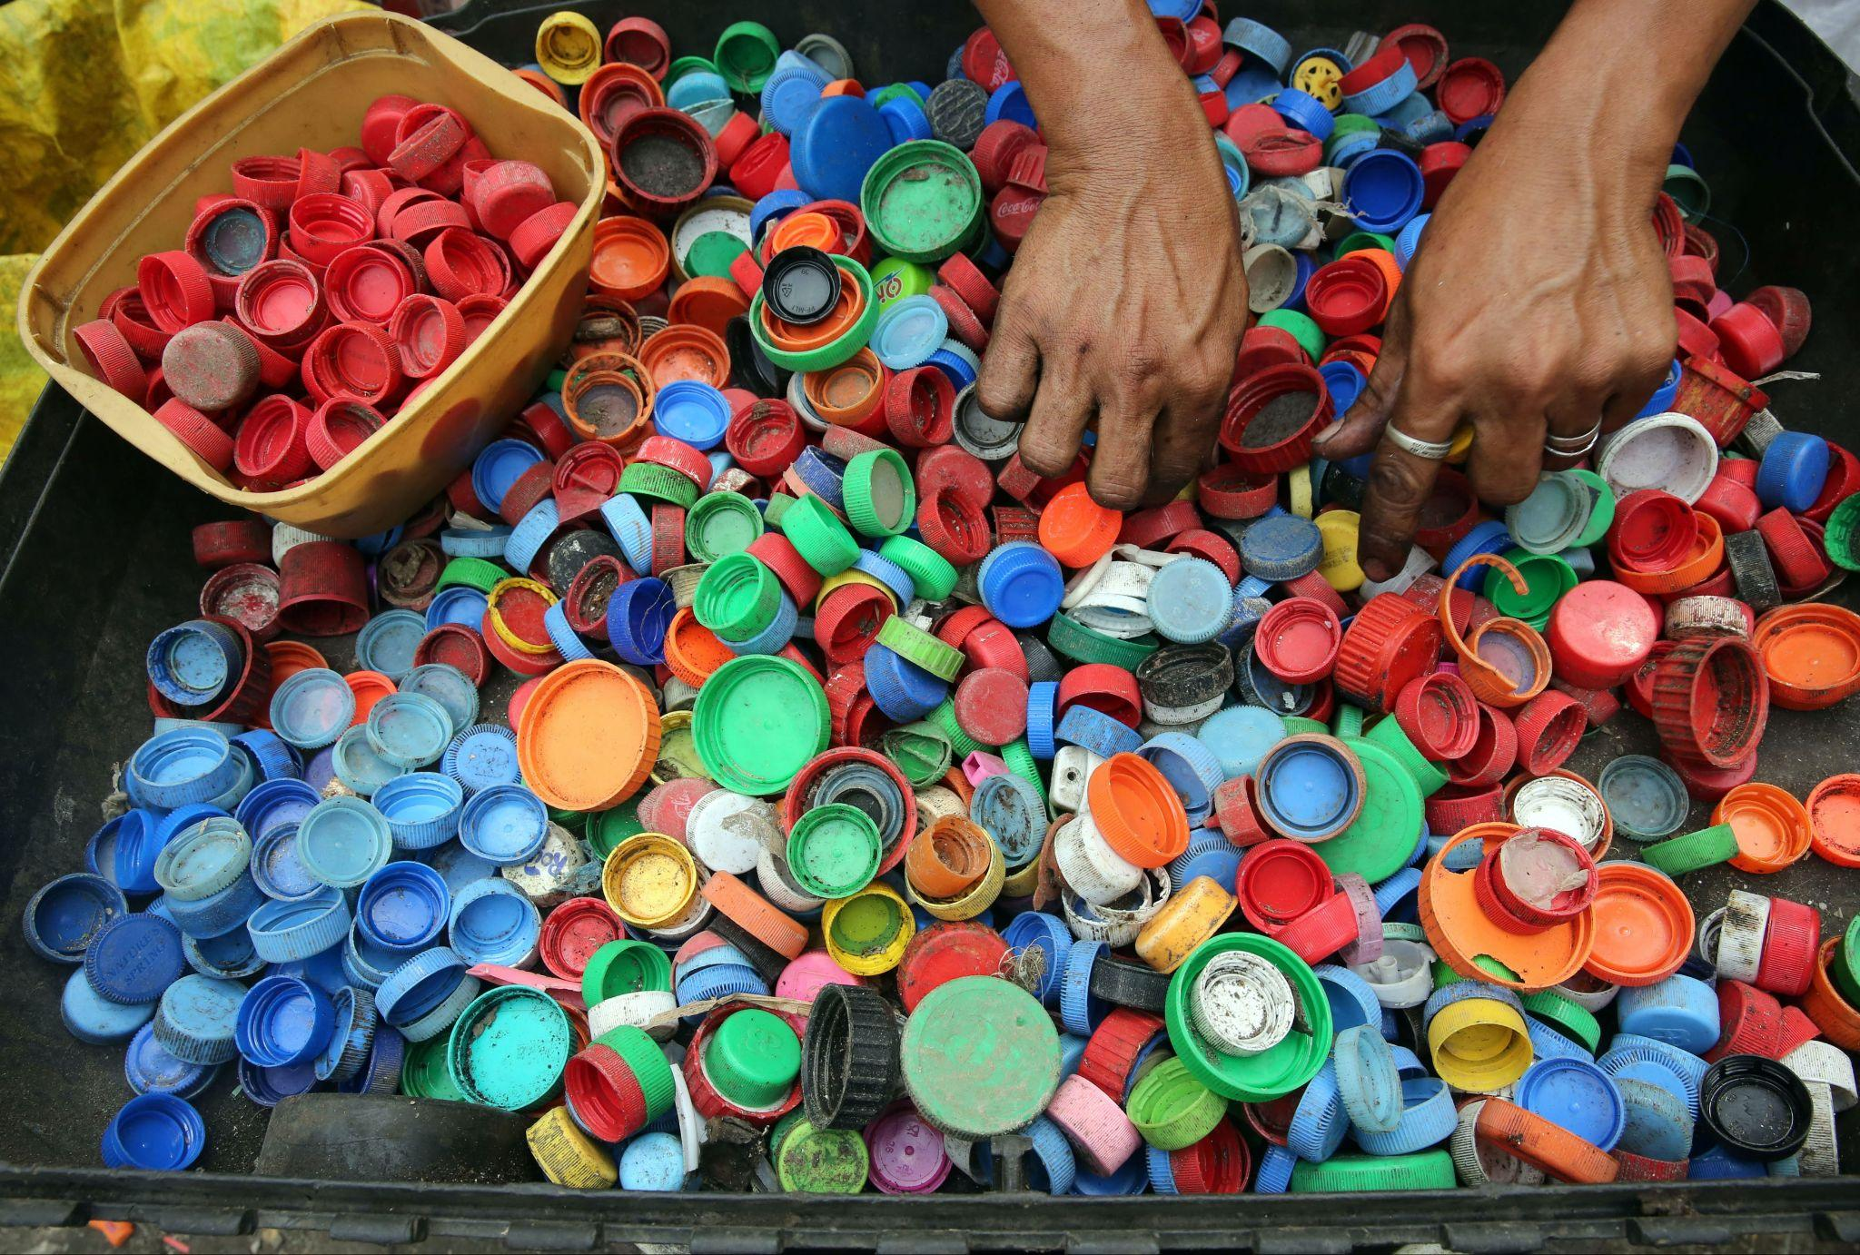
2 tema: Plastiko taršos įveikimo būdai
Taip pat nuo 2024 m. visi gėrimų gamintojai Europoje privalės naudoti naujo tipo plastikinių butelių kamšelius, vadinamus „pririšamaisiais “ kamšteliais. Kai kurios bendrovės, tikėdamosi, kad įsigalios ši prievolė, jau ėmėsi priemonių pakeisti savo kamštelių dizainą.
Šio naujo įstatymo idėja kilo atlikus plastikinių kamštelių, vienų iš dažniausiai jūrose ir sausumoje aptinkamų daiktų, projekto tyrimą. Naujasis kamštelis liks pritvirtintas prie butelio ir jį bus sunkiau pamesti.
Nuotrauka iš Pexels: https://www.pexels.com/it-it/foto/persona-mani-sul-lotto-di-coperchio-in-plastica-di-colori-assortiti-761297/

Slide 19
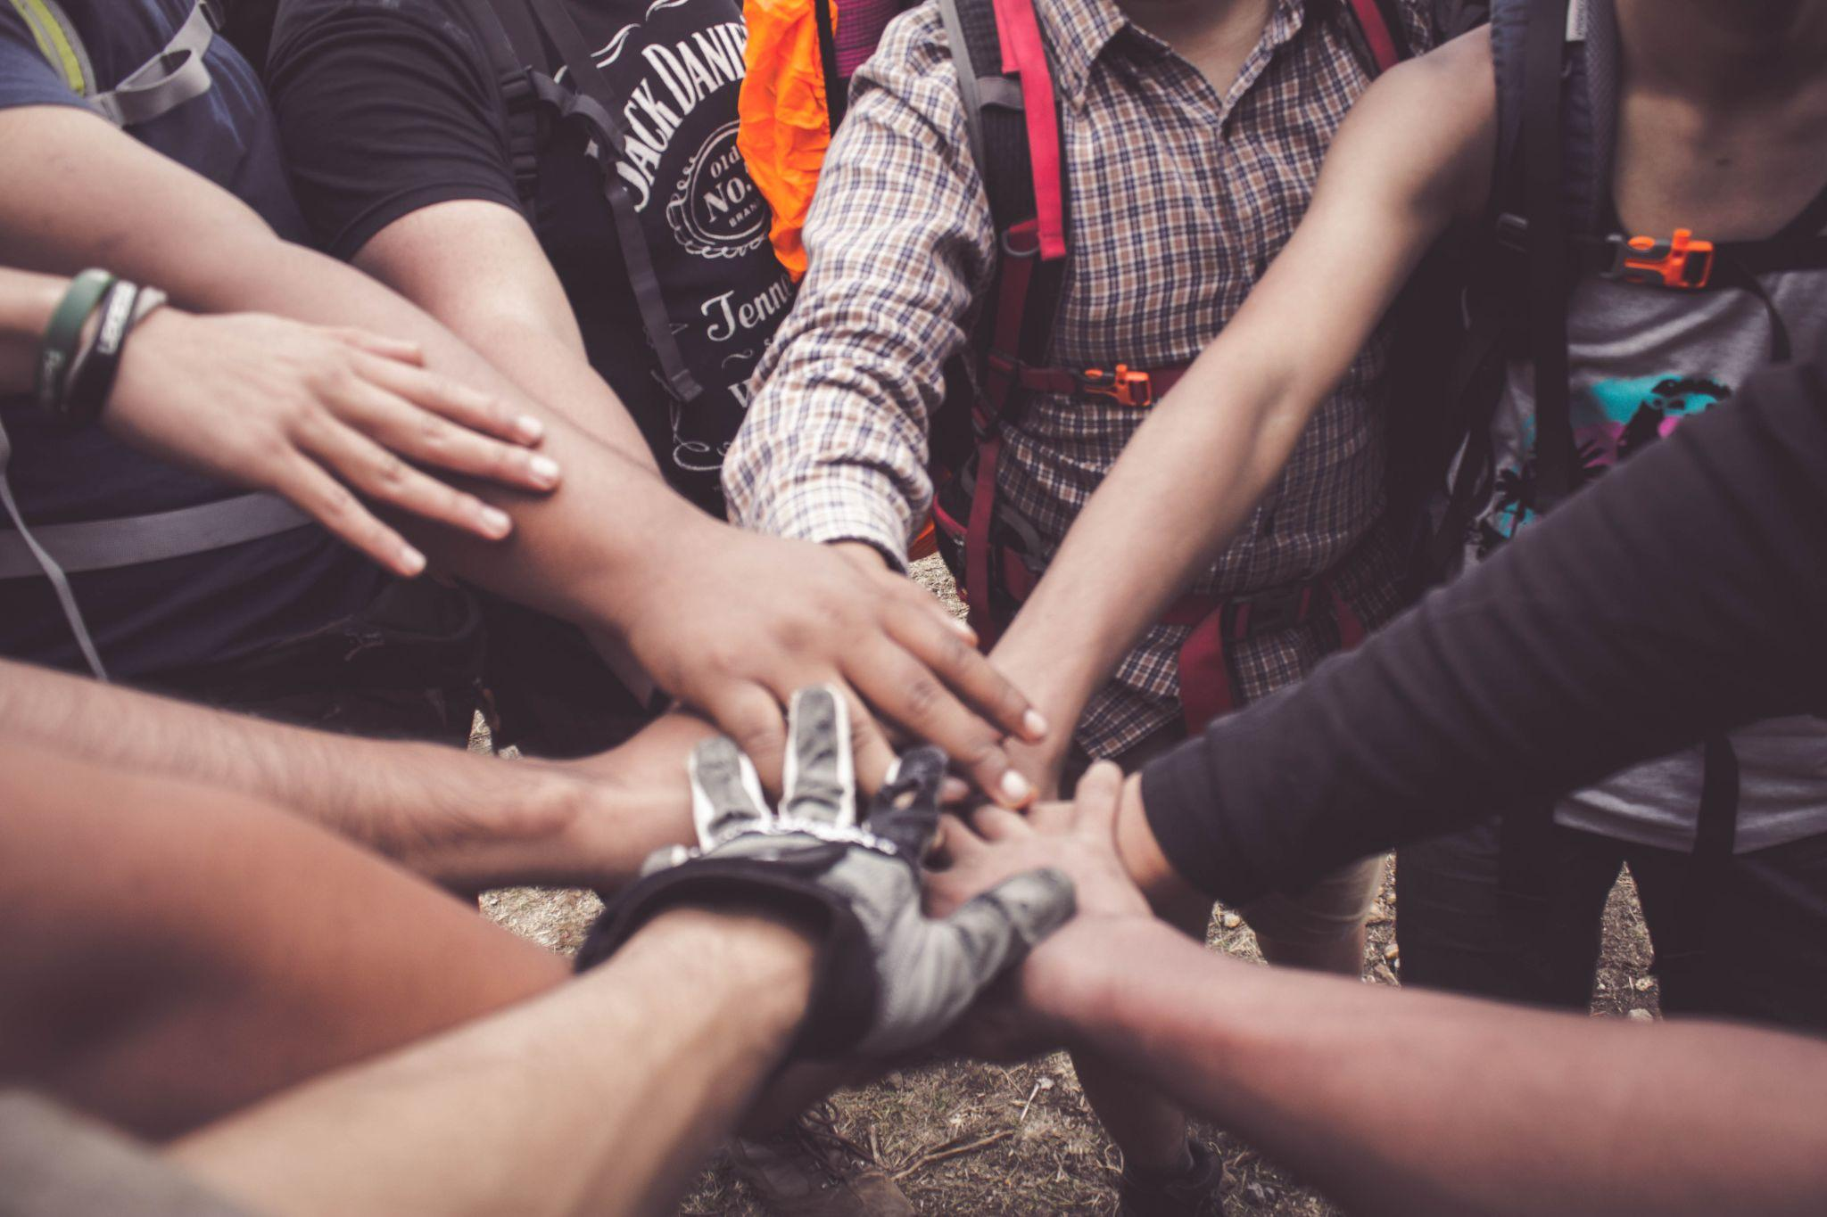
2 tema: Plastiko taršos įveikimo būdai
Valstybės ir tarptautinės organizacijos gali daug pasiekti sprendžiant plastiko ir atliekų problemą, tačiau svarbų vaidmenį atlieka ir patys piliečiai. Privatūs asmenys ne tik įgyvendina pokyčius, bet ir inicijuoja tolesnius pokyčius, kai informuoja save ir pateikia įmonėms bei viešosioms įstaigoms (vietos, regioniniu ar nacionaliniu lygmeniu) savo reikalavimus .
Nuotrauka iš Pexels: https://www.pexels.com/it-it/foto/persone-che-fanno-gruppo-mano-cheer-3280130/
Vienas iš pavyzdžių, kaip tenkinami vartotojų reikalavimai, yra maisto, ekologiškos farmacijos ir kosmetikos įmonės, kurios pastaraisiais metais įsipareigojo taikyti tvaresnę praktiką, o nuo 2016 m. iki 2020 m. padidėjo narystė Etiškos bioprekybos sąjungoje.
Notes:
Iš tiesų kiekvieno iš mūsų veiksmai ir pasirinkimai, kuriuos darome kiekvieną dieną, ir idėjos, kurias kiekvienas iš mūsų nusprendžia puoselėti, yra tikrasis pokyčių variklis.

Slide 20
2 tema: Plastiko taršos įveikimo būdai
Svarbus vartotojų vaidmuo taip pat buvo akcentuojamas ataskaitoje apie plastikų žiedinę ekonomiką, kurioje buvo lyginamas mišrių ir rūšiuotų atliekų surinkimas.
Mišrių atliekų surinkimas yra toks, kai vartotojai nebūtinai turi skirstyti išmetamus produktus, o atliekų rūšiavimas - kai vartotojai privalo rūšiuoti atliekas.
Šis antrasis variantas yra naudingiausias aplinkai, nes leidžia perdirbti didesnę plastiko dalį (62 %, palyginti su 6 % mišrių atliekų surinkimo atveju) ir mažiau plastiko patenka į sąvartyną (11 %, palyginti su 37 % mišrių atliekų surinkimo atveju).
Nuotrauka iš Freepick: https://www.freepik.com/free-vector/trash-bins-separate-recycle-garbage-containers-sort-plastic-glass-paper-metal-organic-waste-recycling-flat-different-colors-rubbish-cans-sorting-segregation-litter_24421517.htm#query=waste%20collection&position=0&from_view=search

Slide 21
2 tema: Plastiko taršos įveikimo būdai
Taigi ką mes, vartotojai, galime padaryti, kad sumažintume plastiko naudojimą ir plastiko atliekų susidarymą?
Visada rinkitės daugkartinio naudojimo priemones, o ne vienkartinio, ypač jei jos pagamintos iš plastiko. Pavyzdžiui: drobiniai maišeliai, vandens gertuvės, daugkartinio naudojimo vatos pagaliukai, bambukiniai dantų šepetėliai;
Pirmenybę teikite didelėms pakuotėms dažniausiai naudojamų produktų. Tiesą sakant, jei žinote, kad gaminį naudosite, pirkdami vieną pakuotę, o ne daugiau mažesnių, galite sumažinti neigiamą poveikį aplinkai, nes bus išmetama mažiau šiukšlių;
Pirkdami kietąjį šampūną, vonios burbulus, dezodorantą, kondicionierių galite atsisakyti šių produktų plastikinėse pakuotėse;
Nustokite pirkti geriamą vandenį buteliuose. Pabandykite visada su savimi turėti vandens buteliuką, kad galėtumėte jį įsipilti iš geriamojo vandens fontanėlių ar čiaupų. Taip ne tik sutaupysite pinigų, bet ir sumažinsite neigiamą poveikį aplinkai.
Apmąstymams skirti klausimai
Ką darote savo kasdieniame gyvenime, kad sumažintumėte vienkartinio plastiko naudojimą?

Slide 22
2 tema: Plastiko taršos įveikimo būdai
Nuo 2024m...
ES uždraus naudoti lėkštes, stalo įrankius, šiaudelius, balionų lazdeles ir vatos pagaliukus, pagamintus iš vienkartinio plastiko
ES įdiegs mišrių ir atskirų plastiko atliekų surinkimo sistemą
Visi ES gėrimų gamintojai privalės naudoti plastikinių butelių „pririšamuosius kamštelius”.

Slide 23
2 tema: naudingos nuorodos
Daugiau informacijos apie ES plastikų strategiją:
The European Commission (2018). The plastic strategy. https://environment.ec.europa.eu/strategy/plastics-strategy_en#:~:text=The%20EU's%20plastics%20strategy%20aims,the%20environment%20and%20human%20health
Daugiau informacijos apie vartotojų vaidmenį skatinant tvarumo principą: Close C. (2021). The global eco-wakening: how consumers are driving sustainability. World Economic Forum. https://www.weforum.org/agenda/2021/05/eco-wakening-consumers-driving-sustainability/

Slide 24
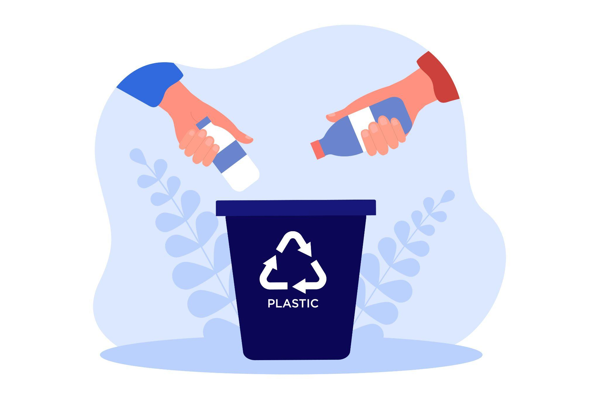
3 tema: Žiedinė plastikų ekonomika
Žiedinės ekonomikos sąvoka ir pagrindinės jos padariniai buvo aprašyti vienoje šio mokymo kurso 1 dalies pamokoje.
Jau buvo nurodyta, kad didžioji dalis pasaulyje pagaminto plastiko nėra perdirbama, o patenka į sąvartynus, sudeginama arba patenka į aplinką. Todėl buvo sumanyta surasti būdą, kaip paversti plastiką tvaresne medžiaga kiekviename jo gyvavimo etape.
Todėl pertvarkoma visa plastiko vertės grandinė - nuo sukūrimo iki perdirbimo - siekiant sumažinti išmetamo CO2 ir šiltnamio efektą sukeliančių dujų kiekį, gaminti mažiau atliekų ir kuo daugiau naudoti perdirbtas medžiagas.
Nuotrauka iš : https://www.freepik.com/free-vector/hands-holding-plastic-bottles-throw-into-trash-container-persons-sorting-garbage-flat-vector-illustration-environment-ecology-waste-concept-banner-website-design-landing-web-page_27572550.htm#query=recycle%20plastic&position=13&from_view=search

Slide 25
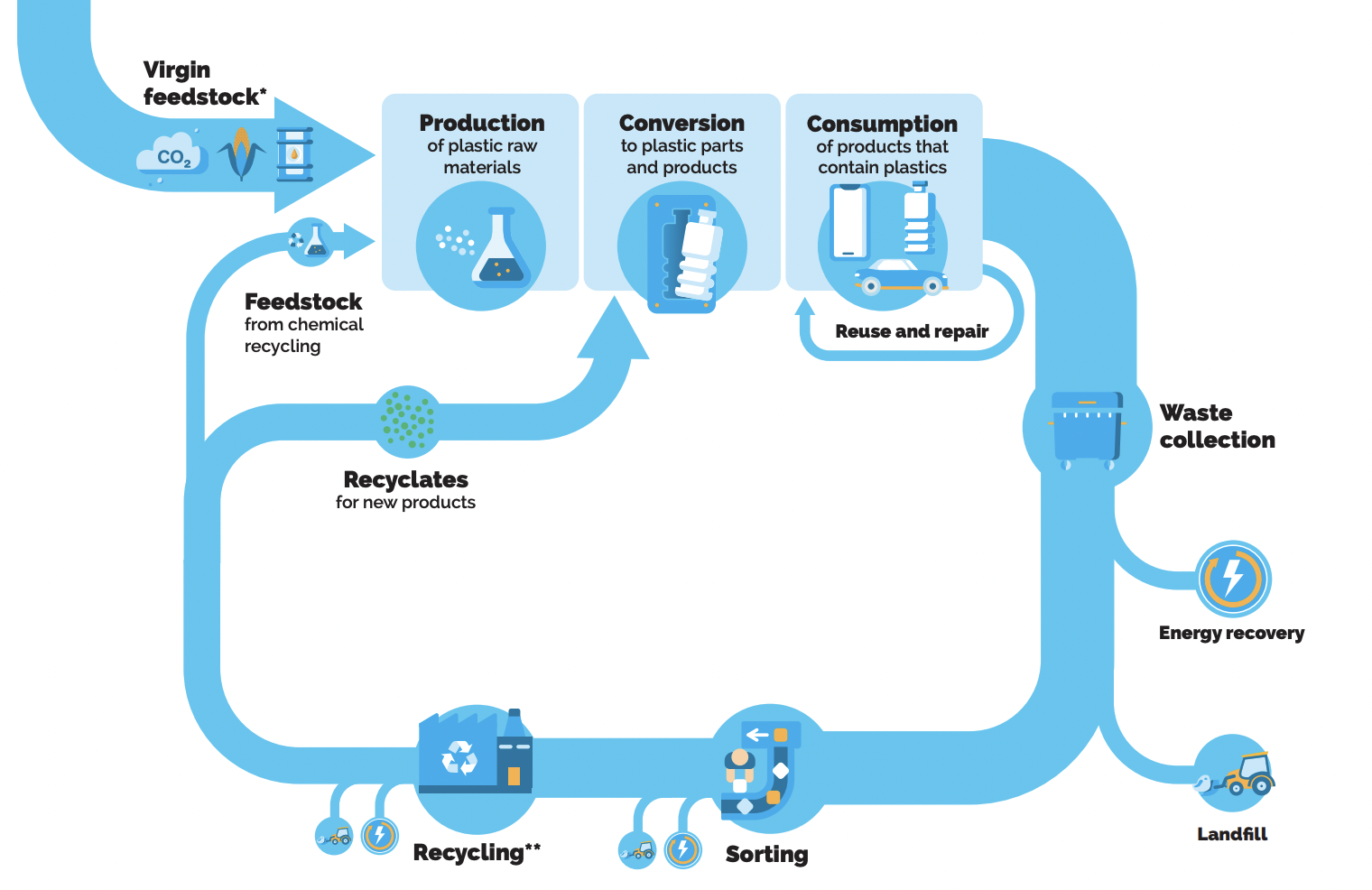
3 tema: Žiedinė plastikų ekonomika
Paveikslėlis iš: Plastics Europe - Association of plastic manufacturers (2021). THE CIRCULAR ECONOMY FOR PLASTICS. pag. 9 Brussel, Belgium. https://plasticseurope.org/wp-content/uploads/2021/10/20191206-Circular-Economy-Study.pdf

Slide 26
3 tema: Žiedinė plastikų ekonomika
Žiedinės plastikų ekonomikos kūrimas yra labai svarbus siekiant apsaugoti gyvūnų, žmonių ir visos ekosistemos gyvybes. Siekiant tai padaryti, reikia imtis tam tikrų veiksmų:
pirmiausia reikia sukurti plastikinių gaminių dizainą. Daugelio jų sudėtyje yra dažiklių arba papildomų priedų, dėl kurių jų negalima perdirbti. Todėl įmonės, gaminančios plastikinius gaminius, turėtų standartizuoti naudojamų plastikų rūšis, kad juos būtų galima kuo geriau perdirbti ir palengvinti šį procesą.
vartotojai turi aktyviai dalyvauti užtikrinant perėjimą prie žiedinės ekonomikos, pavyzdžiui, remti tvariausius ir ekologiškiausius prekių ženklus, domėtis informacija ir tinkamai perdirbinėti.
gamintojai turi pašalinti nereikalingą plastiką iš savo gaminamų daiktų, ypač pakuočių. Vartotojai taip pat gali tam tikra prasme „pašalinti nereikalingą plastiką” pirkdami alternatyvius gaminius, pagamintus iš kitų medžiagų ir galbūt daugkartinio naudojimo.
vyriausybės turi padėti užtikrinti perėjimą prie žiedinės ekonomikos plastikų sektoriuje ir teisės aktais standartizuoti plastikų šalinimo ar perdirbimo taisykles.

Slide 27
3 tema: naudingos nuorodos
Daugiau informacijos apie plastikų ŽE:
Plastics Europe - Association of plastic manufacturers (2021). THE CIRCULAR ECONOMY FOR PLASTICS. Brussel, Belgium. https://plasticseurope.org/wp-content/uploads/2021/10/20191206-Circular-Economy-Study.pdf
PACE - Platform for Accelerating the Circular Economy (n.d.). The plastics programme. https://pacecircular.org/action-agenda/plastics
Ellen MacArthur Foundation (n.d.). The circular economy solution to plastic pollution. Perspective on ‘Breaking the Plastic Wave’ study - Ellen MacArthur Foundation website. https://plastics.ellenmacarthurfoundation.org/breaking-the-plastic-wave-perspective?gclid=CjwKCAjwmJeYBhAwEiwAXlg0AX3AKzFiuooiSYJ7PTaMqJH5-MCLokaRTyJtFojfVZKe8IlzJKOwnBoC1ZcQAvD_BwE

Slide 28
Išvada
Yra daug įvairių rūšių plastikų, iš kurių gaminama daugybė kasdien naudojamų daiktų. Priklausomai nuo polimero rūšies, plastikas gali turėti skirtingų savybių ir būti perdirbamas arba ne. Plastiko, ypač vienkartinio naudojimo, problema yra ta, kad jis perdirbamas tik iš dalies, o didžioji jo dalis patenka į sąvartynus, deginimo įrenginius arba aplinką. Todėl ES, valstybės, kai kurios įmonės ir vartotojai imasi priemonių kovoti su vienkartinių plastikų naudojimu ir siekti kuo didesnio jų perdirbimo.
Vadovaudamiesi šia nuostata, kai kurie ekspertai pradėjo kalbėti apie plastiko žiedinę ekonomiką, t. y. apie šiam sektoriui priimtus žiedinės ekonomikos reikalavimus. Siekiama, kad susidarytų mažiau atliekų, būtų mažinamas neigiamas poveikis aplinkai, daugiau perdirbama ir didinama šios medžiagos vertės grandinė.

